Slide 1
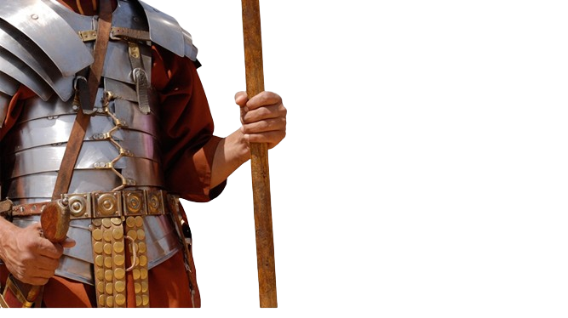
BATALHA ESPIRITUAL
VENCENDO A
PASSOS PARA A LIBERTAÇÃO
30

Slide 2
“O PREÇO DA LIBERDADE É A ETERNA VIGILÂNCIA” (THOMAS JEFFERSON)
Precisamos estar sempre atentos aos ataques de Satanás contra as nossas vidas.
Há muitas pessoas – crentes ou não – que não estão vivendo uma vida de verdadeira liberdade.
“Se, pois, o Filho vos libertar, verdadeiramente sereis livres” (Jo 8.36).

Slide 3
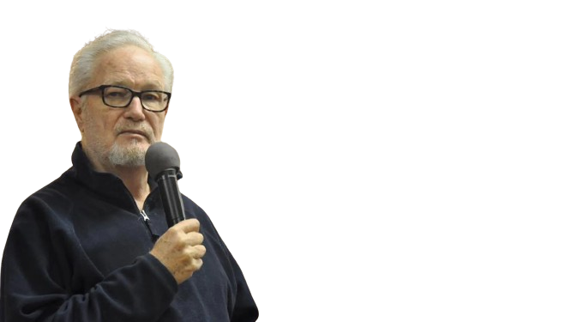
“O fato de alguém não acreditar na existência do diabo não fará com que ele desapareça. Ele não vai deixar de incomodar-nos só porque o ignoramos. O diabo opera nas trevas. Quando desconhecemos o que se relaciona com ele estamos em trevas e ele tem total liberdade de ação. Mas quanto mais luz lançamos sobre as suas atividades, mais atrapalhamos a sua atuação” (Dean Sherman).

Slide 4
CONHECENDO AS FORTALEZAS ESPIRITUAIS
Uma fortaleza espiritual é um enclave do Inimigo dentro da vida de uma pessoa a partir da qual ele pode lançar os seus ataques.
A presença de fortalezas espirituais na vida de uma pessoa pode enlaçá-la de tal maneira que venha a necessitar de libertação.
Cristo pode destruir as fortalezas espirituais e nos proporcionar uma vida de paz e liberdade.

Slide 5
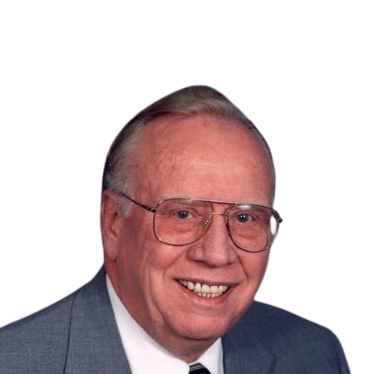
“Devemos aceitar com seriedade as advertências bíblicas sobre o perigo de Satanás ter vantagem sobre nós, ou sobre a séria possibilidade de cairmos na condenação do diabo, e a ameaça do cativeiro se cairmos na armadilha do diabo, sendo feitos prisioneiros da sua vontade” (Mark I. Bubeck).

Slide 6
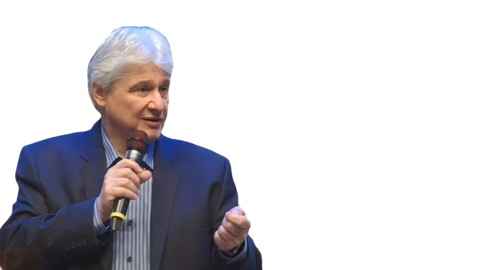
“Certos comportamentos são fortalezas da mente: a pessoa que acredita ser homossexual, prostituta ou travesti porque esse é seu destino e nada pode mudar; não consegue entender o processo de regeneração e o poder transformador do evangelho. São falsas crenças sobre si mesmos, fortalezas que precisam ser quebradas. Também fazem parte do processo de libertação” (Paschoal Piragine Jr).

Slide 7
ALGUNS TIPOS DE FORTALEZAS ESPIRITUAIS
Pecados não confessados ou abandonados
Pensamentos equivocados
Alianças ou rituais não quebrados
4) Relacionamentos prejudiciais
5) Amargura e falta de perdão
6) Orgulho e soberba

Slide 8
O QUE A BÍBLIA DIZ?
“O Espírito do Senhor Deus está sobre mim, porque o Senhor me ungiu para pregar boas novas aos mansos, enviou-me a restaurar os contritos de coração, a proclamar liberdade aos cativos e abertura de prisão aos presos” (Is 61.1).

Slide 9
O QUE A BÍBLIA DIZ?
“Mas agora quebrarei o seu jugo de sobre ti e romperei as tuas cadeias” (Na 1.13).

Slide 10
O QUE A BÍBLIA DIZ?
“Não sabeis que daquele a quem vos apresentais como servos para lhe obedecer, sois servos desse mesmo a quem obedeceis, seja do pecado para a morte, ou da obediência para a justiça?” (Rm 6.16).

Slide 11
O QUE A BÍBLIA DIZ?
“Mas, graças a Deus que, embora tendo sido servos do pecado, obedecestes de coração à forma de doutrina a que fostes entregues, e, libertos do pecado, fostes feitos servos da justiça” (Rm 6.17,18).

Slide 12
O QUE A BÍBLIA DIZ?
“Mas agora, libertos do pecado e feitos servos de Deus, tendes o vosso fruto para santificação, e, por fim, a vida eterna” (Rm 6.22).

Slide 13
O QUE A BÍBLIA DIZ?
“E a quem perdoardes alguma coisa, também eu; pois, o que eu também perdoei, se é que alguma coisa tenho perdoado, por causa de vós o fiz na presença de Cristo, para que Satanás não leve vantagem sobre nós; porque não ignoramos as suas maquinações” (2 Co 2.10,11).

Slide 14
O QUE A BÍBLIA DIZ?
“Não seja neófito, para que não se ensoberbeça e venha a cair na condenação do diabo” (1 Tm 3.6).

Slide 15
O QUE A BÍBLIA DIZ?
“Porque deste número são os que se introduzem pelas casas e levam cativas mulheres néscias carregadas de pecados, levadas de várias concupiscências” (2 Tm 3.6).

Slide 16
O QUE A BÍBLIA DIZ?
“Tendo cuidado de que ninguém se prive da graça de Deus e de que nenhuma raiz de amargura, brotando, vos perturbe, e por ela muitos se contaminem” (Hb 12.15).

Slide 17
PASSOS PARA A LIBERTAÇÃO
Peça ao Espírito Santo que lhe mostre as áreas da sua vida que precisam de libertação.
Arrependa-se do seu pecado, confesse-o a Deus, e disponha-se a abandoná-lo.
Peça a Deus que o liberte das consequências desse pecado.
Se houve algum tipo de associação (intencional ou não) com Satanás, renuncie audivelmente a esse vínculo.

Slide 18
UM EXEMPLO DE ORAÇÃO POR LIBERTAÇÃO
“Pai celestial, em nome de Jesus, quero confessar esse pecado e assim pedir o teu perdão para minha vida. Eu abandono esse pecado, e renuncio a todos os vínculos que a partir dele me ligaram a Satanás e seus demônios. Peço que todas as áreas da minha vida sejam controladas pelo Espírito Santo e lavadas pelo sangue de Jesus. Ajuda-me a crer e a viver segundo a verdade da tua Palavra. Entrego-me por inteiro a ti. Amém”.

Slide 19
ALGUNS CONSELHOS VALIOSOS SOBRE LIBERTAÇÃO
Uma pessoa oprimida deve clamar a Deus por sua libertação; caso não o faça, alguém deve clamar por ela.
Satanás não costuma abrir mão facilmente dos seus prisioneiros; devemos ter perseverança e fé.
Podemos necessitar da companhia de um irmão para nos reunirmos regularmente, prestar contas e orar juntos.

Slide 20
“Jesus dentro do coração, arrependimento e fé, confissão de pecados: aí começa o processo de libertação” (Paschoal Piragine Jr).
PRÓXIMO ESTUDO: 31) CUIDADO COM A INVEJA!

